Slide 1
ΕΥΡΥΖΩΝΙΚΕΣ ΤΕΧΝΟΛΟΓΙΕΣ
Ενότητα # 12: Κινητά Δίκτυα Επόμενης Γενιάς (2)
Βασίλειος Κόκκινος
Τμήμα Μηχανικών Η/Υ & Πληροφορικής, Πανεπιστήμιο Πατρών
email: kokkinos@cti.gr,
site: http://telematics.upatras.gr/telematics/bouras?language=el

Slide 2
Σκοποί ενότητας
Παρουσίαση της έρευνας πάνω στα δίκτυα πέμπτης γενιάς (5G)
Παρουσίαση των δικτύων έκτης γενιάς (6G)

Slide 3
Περιεχόμενα ενότητας
5G
Στόχοι
Έρευνα
Τεχνολογίες
5G BEYOND
6G

Slide 4
Κινητά Δίκτυα Επόμενης Γενιάς (Μέρος 2)

Slide 5
Στόχοι 5G
Η έλευση του 5G αναμένεται να συμβάλει στη δημιουργία της παγκόσμιας συνδεδεμένης ψηφιακής κοινωνίας
Αναμένεται να είναι η πρώτη γενιά δικτύων που θα υποστηρίξει ικανοποιητικά το Internet of Things (IoT) και θα μπορεί να υποστηρίξει τεράστια πληθώρα συσκευών και αισθητήρων
Οι νέες τεχνολογίες πρέπει να είναι ανθρωποκεντρικές διασυνδέοντας τους πάντες με τα πάντα

Slide 6
Σενάρια χρήσης 5G
(Σύμφωνα με την Ericsson)
Ενεργειακή χρήση
Δημόσια ασφάλεια
Τομέας υγείας (Healthcare)
Κατασκευές (Manufacturing)

Slide 7
Σενάρια χρήσης 5G
Ψυχαγωγία
Αυτοκίνηση
Αγροτική παραγωγή
Δημόσιες Μεταφορές
Οικονομία και υπηρεσίες
Εμπόριο

Slide 8
Κινητά Δίκτυα Επικοινωνιών 5ης Γενιάς (5G)
Έπειτα από την κυριαρχία της γενιάς 4G ήδη από το 2019 έχουμε την εισαγωγή στη μαζική αγορά συσκευών που υποστηρίζουν τη Πέμπτη γενιά δικτύων (5G)
Ως ώρας, ο κύκλος κάθε προηγούμενης γενιάς άγγιζε τα δέκα χρόνια
Η μετάβαση στο 5G δεν θα γίνει ραγδαία αλλά προετοιμάζεται εδώ και αρκετά χρόνια
Η νέα γενιά, δεν θα καταργήσει την υπάρχουσα LTE γενιά

Slide 9
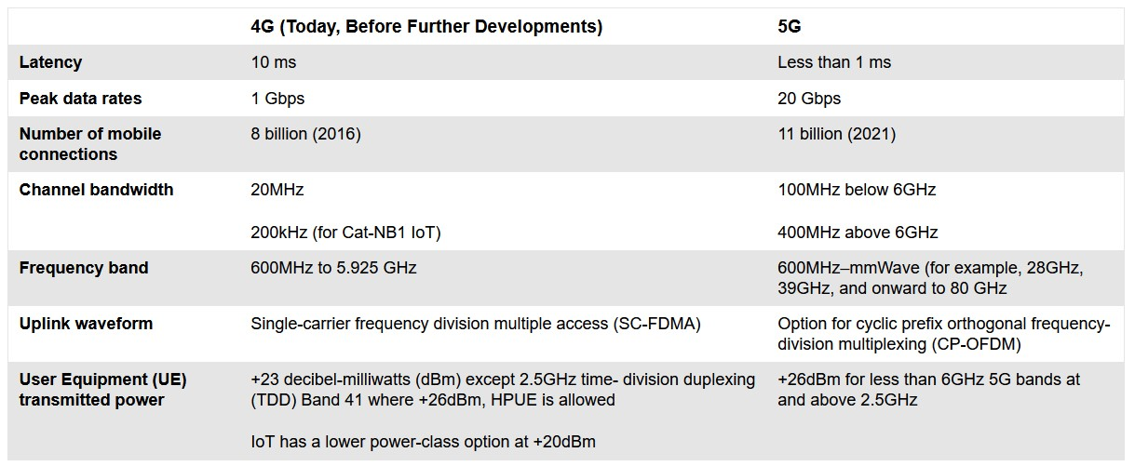
5G vs 4G
Πηγή: QORVO.COM

Slide 10
Κινητά Δίκτυα Επικοινωνιών 5ης Γενιάς (5G)
Σε μια έρευνα που έγινε πρόσφατα από τη Deutsche Telekom, μετρήθηκε πραγματική ταχύτητα της τάξης των 3 Gbit/sec
Υπό ιδανικές συνθήκες το 5G εκτιμάται ότι θα φτάσει ταχύτητες που αγγίζουν τα 10 Gbit/s
Σε μια τέτοια περίπτωση, μια συσκευή που υποστηρίζει 5G θα μπορούσε να κατεβάσει περιεχόμενο ταινίας μεγέθους 4.7 GB σε λιγότερο από πέντε δευτερόλεπτα
Οι εκτιμήσεις δείχνουν ότι πραγματική εκτόξευση των συνδρομητών που έχουν 5G συσκευή θα δούμε από το 2021

Slide 11
Εξέλιξη ταχυτήτων ανά γενιά συστημάτων
Εξέλιξη ταχυτήτων ανά γενιά συστημάτων

Slide 12
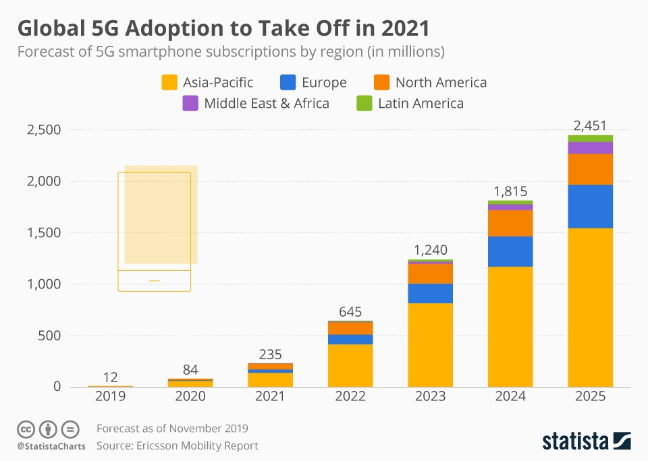
Πλήθος συνδρομητών 5G σε εκατομμύρια
Πηγή: statista

Slide 13
Επιδόσεις στην πράξη
Οι επιδόσεις και οι προδιαγραφές θα εξαρτώνται άμεσα από τη χρησιμοποιούμενη :
Ταχύτητες από 50 Mbit/s μέχρι 1 Gb/s, ανάλογα και με το συχνοτικό εύρος που θα χρησιμοποιείται
Οι υψηλότερες ταχύτητες επιτυγχάνονται με την αξιοποίηση του mmWave, για το οποίο θα μιλήσουμε στη συνέχεια και αγγίζουν το 1,8 Gb/s
Σαφή μείωση του latency στα ~10ms
To latency αναμένεται να μειωθεί ακόμα περισσότερο στα επόμενα χρόνια
1000 φορές μικρότερη κατανάλωση ενέργειας ανά bit

Slide 14
Τεχνολογίες
Οι τεχνολογίες/έννοιες που έχουν τραβήξει το ενδιαφέρον στα πλαίσια των ερευνών, είναι:
Ultra Dense Networks
Advanced interference and mobility management
Χρήση millimeter wave συχνοτήτων
Pervasive networks
Multi-hop networks
Cognitive radio technology

Slide 15
mmWAVE (1/2)
Ονομάζεται η αξιοποίηση του φάσματος συχνοτήτων το οποίο περιέχει συχνότητες από 30 GHz μέχρι τα 300 GHz
Η αξιοποίηση αυτών συχνοτήτων δίνει τις καλύτερες δυνατές ταχύτητες για το 5G
Αυτή τη στιγμή χρησιμοποιείται για περιπτώσεις απαιτούνται σημαντικοί πόροι όπως το streaming για High/Resolution video

Slide 16
mmWAVE (2/2)
Η αξιοποίηση αυτών των συχνοτήτων προσφέρει μικρή εμβέλεια μετάδοσης
Εξαρτάται σε μεγάλο βαθμό από το LOS. Τα σήματα που μεταδίδονται σε αυτές τις συχνότητες δεν μπορούν να διαπεράσουν κτίρια
Επίσης τα σήματα που μεταδίδονται σε αυτές τις συχνότητες έχουν πολύ μικρή εμβέλεια καθώς απορροφώνται σε μεγάλο βαθμό από στοιχεία του περιβάλλοντος όπως αέρια στην ατμόσφαιρα ή την βροχή

Slide 17
Ασύρματη διεπαφή - Διαχείριση φάσματος
Η ασύρματη διεπαφή θα ανταποκρίνεται στη μεγάλη ποικιλία των σεναρίων και εφαρμογών και στις αυξημένες απαιτήσεις εξυπηρέτησης
Θα διαχειρίζεται τις παρεμβολές και την κινητικότητα συντονίζοντας τη διαχείριση φάσματος και τις δυνατότητες MIMO, αξιοποιώντας τις επιδόσεις της mm-wave διασύνδεσης και της device to device (D2D) επικοινωνίας
Θα είναι ευέλικτο ώστε να υποστηρίξει το σύνολο των επιπέδων ποιότητας υπηρεσίας και το σύνολο των συσκευών
Θα χαρακτηρίζεται από επεκτασιμότητα και ενεργειακή απόδοση, ομοιόμορφη κάλυψη, υψηλή χωρητικότητα και υψηλή φασματική απόδοση

Slide 18
Device-to-Device (D2D) επικοινωνία
Device-to-Device (D2D) επικοινωνία
(πηγή: http://www.hindawi.com/journals/aee/2014/261390/)

Slide 19
M2M technologies– E2E services
Μέρος της έρευνας θα αφορά την ανάπτυξη συστημάτων για μαζικές επικοινωνίες machine to machine (Μ2Μ) σε τομείς όπως η ενέργεια, η δημόσια ασφάλεια κλπ.
Θα απαιτεί πραγματικού χρόνου σχεδίαση πολλαπλών συνδέσμων, υποστήριξη πλοήγησης σε φορητές συσκευές, υψηλή αξιοπιστία και διαθεσιμότητα
Θα πρέπει να υποστηρίζει καθολική υποστήριξη των επιχειρηματικών μοντέλων (B2B, B2C, C2C, D2D)
Θα υποστηρίζει End-to-End υπηρεσίες με μηχανισμούς ταυτοποίησης για ασφάλεια και προσαρμογή της υπηρεσίας βάσει τοποθεσίας και περιεχομένου

Slide 20
Ολιστική αρχιτεκτονική
Η αρχιτεκτονική θα υποστηρίζει πληθώρα διαφορετικών περιπτώσεων χρήσης, καθώς και εύκολη ενσωμάτωση επεκτάσεων
Στόχοι είναι η σχεδίαση της σηματοδοσίας και των πρωτοκόλλων κατά μήκος πολλαπλών σημείων, ζωνών και στρωμάτων και η ολοκλήρωση των RAN και CN λειτουργιών με χαμηλό κόστος
Η έννοια του συστήματος θα είναι ολιστική καλύπτοντας διαφορετικά σενάρια (fixed-mobile)
Θα καθορίσει ένα συγκλίνον επίπεδο ελέγχου για τα ετερογενή περιβάλλοντα βασιζόμενο σε τρία στοιχεία: Κινητικότητα, QoS και Ασφάλεια

Slide 21
Cognitive network - Unified control
Η προσέγγιση Cognitive network management θα αναπτύξει αλγόριθμους που θα επιτρέψουν στα δίκτυα 5G να είναι αυτό-διαχειριζόμενα
Στόχος είναι αυτοματοποιημένες διεργασίες και αρχιτεκτονικές για τη διαχείριση και τη συντήρηση που θα μειώσουν το OPEX, δηλαδή τα λειτουργικά έξοδα και θα βελτιώσουν την ποιότητα των υπηρεσιών και την αξιοπιστία
Unified control είναι ο επιδιωκόμενος σχεδιασμός τεχνολογιών για ενιαίο έλεγχο των ετερογενών δικτύων και συσκευών (τερματικά, οχήματα, μηχανές) μέσω μηχανισμών ανεξάρτητων από τον τύπο πρόσβασης (ασύρματο, fixed, δορυφορικό)

Slide 22
Network slicing (1/5)
Μετάβαση από δίκτυα οντοτήτων σε δίκτυα λειτουργιών
Network slicing: οι πόροι του δικτύου θα μπορούν να χωρίζονται δυναμικά προκειμένου να δημιουργούν “slices”, ήτοι συλλογές από λειτουργίες που απαιτούνται για μια περίπτωση χρήσης
Τα slices θα αντιπροσωπεύονται από μια σειρά ρυθμίσεων που θα αντανακλούν συγκεκριμένους πόρους, τεχνολογίες RAT και συνδέσεις στο δίκτυο κορμού

Slide 23
Network Slicing (2/5)
Network slicing: Επιτρέπει στον χειριστή του δικτύου να παρέχει αποκλειστικά virtual networks με συγκεκριμένη λειτουργικότητα προς συγκεκριμένη υπηρεσία ή προς τις ατομικές ανάγκες κάποιου χρήστη του δικτύου
Αποτελεί μία αρχιτεκτονική εικονικού δικτύου που χρησιμοποιεί τις ίδιες βασικές αρχές με το SDN και το NFV

Slide 24
Network Slicing (3/5)
Επιτρέπει σε πολλά virtual networks να δημιουργούνται πάνω σε μία κοινή (για αυτά) υποδομή
Αυτά τα εικονικά δίκτυα, έπειτα προσαρμόζονται στις συγκεκριμένες ανάγκες του χρήστη, της εφαρμογής ή της υπηρεσίας για την οποία προορίζονται

Slide 25
Network Slicing (4/5)
Κάθε εικονικό δίκτυο θα αποτελεί ένα ξεχωριστό σετ από λογικές (software) λειτουργίες του δικτύου, που προορίζονται για συγκεκριμένη χρήση
Κάθε σετ θα βελτιστοποιείται για να παρέχει την τοπολογία δικτύου και τους πόρους που απαιτεί η εκάστοτε λειτουργία (ταχύτητα, συνδεσιμότητα, κάλυψη)

Slide 26
Network Slicing (5/5)
Κάθε δίκτυο θα είναι απολύτως ξεχωριστό από τα υπόλοιπα και δεν θα μπορεί να παρέμβει στην κίνηση που διακινείται από άλλα δίκτυα. Αυτό προσφέρει και αυξημένη ασφάλεια στο δίκτυο καθώς μια πιθανή επίθεση σε κάποιο δίκτυο δεν επηρεάζει τα υπόλοιπα
Κάθε δίκτυο θα έχει σαφή και διαφοροποιημένα χαρακτηριστικά στην δομή του. Διαφορετική οργάνωση και υποδομή που εξαρτάται από τη χρήση του

Slide 27
Network Slicing in Next Gen(1/2)
Αναμένεται να αξιοποιηθεί ιδιαίτερα στα δίκτυα επόμενης γενιάς ξεκινώντας από τα δίκτυα πέμπτης γενιάς (5G)
To 5G θα εισάγει πολλά νέα «use cases» που καθιστούν αναγκαία την δημιουργία δικτύων με σαφή και βελτιστοποιημένα προς συγκεκριμένη κατεύθυνση χαρακτηριστικά
π.χ. ένα αυτόνομο όχημα θα απαιτεί V2X (vehicle-to-anything) επικοινωνία.

Slide 28
Network Slicing in Next Gen(2/2)
Με τις δυνατότητες που προσφέρει, αναμένεται να αξιοποιήσει καλύτερα τους υπάρχοντες πόρους, οδηγώντας σε αυξημένη εξοικονόμηση ενέργειας
Τέλος αναμένεται να δώσει ώθηση για την παραγωγή νέων αγαθών και υπηρεσιών που θα μπορούν να αξιοποιήσουν τις ικανότητες που προσφέρουν τα «μεμονωμένα» εικονικά δίκτυα
Μία έρευνα της Ericsson το 2017 αναφέρει αύξηση κέρδους 150% από τη χρήση Network Slicing

Slide 29
Ασφάλεια και ευρωστία
Κύριος πυλώνας του 5G δικτύου θα είναι ο υπερκερασμός απειλών για την ασφάλεια μέσω της διασφάλισης των δεδομένων, της αξιοπιστίας και της ακεραιότητας
Η ασφάλεια δικτύου και η ιδιωτικότητα σε όλα τα εικονικά, Software-defined δίκτυα (SDN) όσο και στα ετερογενή δίκτυα θα εξασφαλίζεται μέσω ευφυών μηχανισμών ασφαλείας και big data αναλύσεων για την ενδυνάμωση του 5G δικτύου
Η ολοκλήρωση των ετερογενών τεχνολογιών θα είναι διαφανής και «έξυπνη» τόσο σε επίπεδο πρόσβασης όσο και σε επίπεδο backhaul

Slide 30
Το μέλλον στο 5G (1/2)
Το 5G αναμένεται να είναι το δίκτυο που θα αντιμετωπίσει την πιο ραγδαία αύξηση κίνησης από οποιαδήποτε άλλη γενιά
Με το IoT, αναμένεται να εισαχθούν πολλά νέα είδη διασυνδεδεμένων συσκευών
Μαζί με αυτά τα είδη, θα έχουμε και μαζική αύξηση του όγκου των δεδομένων που διακινούνται…και αυτών που παράγονται
Επιτάσσεται λοιπόν η ανάγκη νέων τεχνολογιών για την αποδοτικότερη μετάδοση και αξιοποίηση τέτοιων δεδομένων

Slide 31
Το μέλλον στο 5G (2/2)
Μία από τις πιο συμφέρουσες λύσεις είναι η Μηχανική Μάθηση (Machine Learning)
Προσφέρει αλγόριθμους που μπορούν να υλοποιηθούν εύκολα σε όλο το δίκτυο
Βοηθάει στην αποδοτικότερη αξιοποίηση των διαθέσιμων πόρων του δικτύου
Αλλά και να αξιοποιήσουμε τα παραγόμενα δεδομένα από τις συσκευές για την απόδοση του δικτύου (και για το κέρδος των επενδυτών-στο δίκτυο)

Slide 32
Χρονοδιάγραμμα
Προς το παρόν, η έρευνα βρίσκεται σε προκαταρκτικό στάδιο
Αναμένεται η εμπορική διάθεση 5G υπηρεσιών να ξεκινήσει μετά το 2020
Για αυτό και το 5G αναφέρεται συχνά και ως «beyond 2020» τεχνολογία

Slide 33
5G Beyond
Ένας όρος που οραματίζεται το μέλλον
Το 5G υπόσχεται πολλά και οι υποδομές του δεν έχουν αξιοποιηθεί στο έπακρο
Το 5G and beyond θα πρέπει να αξιοποιήσει στο έπακρο κάθε υποδομή και απαίτηση πριν μιλήσουμε για μια επόμενη γενιά δικτύων
Η μόνη έννοια που αναμένεται να παραμείνει απολύτως απαραίτητη στο 5G και στο 5G and Beyond είναι το IoT

Slide 34
5G Beyond – Τι θα φέρει; (1/2)
Πανταχού παρών δίκτυο
Μεγάλη χωρητικότητα δικτύου
Ακόμα μικρότερες καθυστερήσεις
Επεκτασιμότητα ανάλογα με τις ανάγκες χρηστών-δικτύου
Αξιοποίηση cloud τεχνολογιών
Συνδεσιμότητα: Vehicle to Infastructure

Slide 35
5G Beyond – Τι θα φέρει; (2/2)
Συνδεσιμότητα:
Vehicle to Infrastructure
Vehicle to vehicle
Vehicle to pedestrian
Person to person

Slide 36
6G – Τι περιμένουμε; (1/4)
To 2018 περίπου 1.000.000 Terabyte μεταδίδονται από κινητά δίκτυα επικοινωνιών παγκοσμίως ανά ημέρα
Στην επόμενη γενιά δικτύων αυτό το μέγεθος αναμένεται να πολλαπλασιαστεί, ενώ αναμένεται να έχουμε και την πρώτη γενιά 3D Video/Holographic επικοινωνία
Δικτυακή Νοημοσύνη: Θα πρέπει το δίκτυο να έχει μηχανισμούς μάθησης, ώστε να προσαρμόζεται ανάλογα με την κατάσταση του (π.χ. ανάλογα με το πλήθος χρηστών ή το QoS)

Slide 37
6G – Τι περιμένουμε; (2/4)
Spectrum allocation: Το αξιοποιούμενο φάσμα συχνοτήτων θα μπορεί να εναλλάξει βάσει των απαιτήσεων επικοινωνίας
Όπως είδαμε στο 5G οι χρησιμοποιούμενες συχνότητες επηρεάζουν τις ταχύτητες μετάδοσης
Θα επιτρέψει νέου είδους επικοινωνίες όπως το 3D video/Holographic
Ενεργειακά οφέλη: Αναμένεται να φέρει μεγάλη εξοικονόμηση στην κατανάλωση ενέργειας

Slide 38
6G – Τι περιμένουμε; (3/4)
Ιδιωτικότητα και διαχείριση δεδομένων:
Το δίκτυο θα πρέπει να είναι σε θέση να διαχειριστεί τα δεδομένα των χρηστών. Οι νέες τεχνολογίες μπορούν να προσφέρουν καλύτερες μεθόδους κρυπτογράφησης και μηχανισμούς ασφάλειας
Ασφάλεια: Με την άνοδο του IoT, τα μεταδιδόμενα δεδομένα θα αφορούν πολύ συχνά την ίδια την υποδομή του δικτύου. Έτσι είναι επιτακτική ή έρευνα για την βελτίωση της ασφαλούς και σωστής μετάδοσης των δεδομένων

Slide 39
6G – Τι περιμένουμε; (4/4)
Έκρηξη στο πλήθος ιδιωτικών δικτύων:
Όπως έχει ήδη ξεκινήσει από τις τεχνολογίες SDN/NFV, το δίκτυο θα πρέπει να προσαρμόζεται στις ανάγκες των χρηστών και του δικτύου ανεξάρτητα από την υπάρχουσα υποδομή
Μεγάλη αύξηση εφαρμογών που να αξιοποιούν επαυξημένη/εικονική πραγματικότητα

Slide 40
6G – Χαρακτηριστικά (1/3)
Συχνότητα λειτουργίας:
Αναμένεται να αξιοποιηθούν συχνότητες στο εύρος από 100 GHz έως και 10 THz
Παράγοντες όπως απώλειες κατά τη διάδοση (propagation loss), απορρόφηση (molecular absorption), απώλειες κατά τη διείσδυση σε επιφάνειες (penetration loss) και οι προκλήσεις από μηχανική άποψη (υποδομές-κεραίες και κατασκευή κυκλωμάτων, δυνατότητα υλοποίησης)

Slide 41
6G – Χαρακτηριστικά (2/3)
Οι ταχύτητες αναμένεται να είναι σαφώς καλύτερες από αυτές του 5G ακόμα και με την αξιοποίηση της τεχνολογίας mmWave
Για τον περιορισμό των μειονεκτημάτων του mmWave μπορούν να χρησιμοποιηθούν κατευθυνόμενες κεραίες (directional antennas)
Ακόμα και η ευαισθησία των υψηλών συχνοτήτων στο να διαπερνούν κτίρια μπορεί να αξιοποιηθεί για την βελτίωση σημάτων που θα χρησιμοποιούνται σε εσωτερικούς χώρους

Slide 42
6G – Χαρακτηριστικά (3/3)
User-centric αρχιτεκτονική:
Εδώ θα αξιοποιείται η Μηχανική Μάθηση έτσι ώστε το δίκτυο να είναι σε θέση να λαμβάνει αποφάσεις με βάση τα αποτελέσματα προηγούμενων διεργασιών, χωρίς αυτό να προσθέτει πολυπλοκότητα στο δίκτυο. Οι αποφάσεις πρέπει να γίνονται σε πραγματικό χρόνο, χωρίς χρονικές επιβαρύνσεις (communication overhead) και με χαμηλή καθυστέρηση (latency). Τα δίκτυα θα πρέπει να βελτιστοποιούν το QoS βάσει των απαιτήσεων των χρηστών

Slide 43
6G – Γενικά
Όπως όλες οι γενιές δικτύων το 6G αναμένεται να υλοποιηθεί και να κυριαρχήσει με το πέρας του 5G περίπου το 2030
Ήδη μεγάλες εταιρίες τηλεπικοινωνιών έχουν αρχίσει να στρέφουν το ενδιαφέρον τους σε αυτή την τεχνολογία
Ήδη έχει αρχίσει να γίνεται προσπάθεια αδειοδότησης ακόμα υψηλότερων συχνοτήτων

Slide 44
Έρευνα
Η έρευνα έχει δρομολογηθεί κυρίως μέσα από κοινοπραξίες δημόσιου και ιδιωτικού τομέα
Συνεργασίες εταιρειών με ακαδημαϊκούς φορείς και την αρωγή κυβερνήσεων έχουν σχηματιστεί ανά τον κόσμο με στόχο την ανάπτυξη των νέων τεχνολογιών
Η Ευρωπαϊκή Ένωση έχει χρηματοδοτήσει και συνεχίζει να χρηματοδοτεί πολλαπλά τέτοια ερευνητικά έργα

Slide 45
Σύντομη ανασκόπηση
5G
mmWave
Cognitive radio
Network slicing
5G and Beyond
6G

Slide 46
Βιβλιογραφία (1/2)
Σημειώσεις μαθήματος (Κεφάλαιο 6)
Βιβλία:
Data and Computer Communications, William Stallings
4G: LTE/LTE-Advanced for Mobile Broadband, Dahlman E., Parkvall S., Skold J.
Long Term Evolution: 3GPP LTE Radio and Cellular Technology, Furht B., Ahson S.

Slide 47
Βιβλιογραφία (2/2)
Links:
http://telematics.upatras.gr/telematics/bouras/undergraduate-courses/euruzwnikes-texnologies?language=el (Δικτυακός τόπος μαθήματος)
http://www.3gpp.org/specifications/67-releases (Προδιαγραφές εκδόσεων LTE/LTE-A)
https://www.metis2020.com/ (Ο δικτυακός τόπος του ερευνητικού έργου METIS)
http://www.huawei.com/ilink/en/download/HW_314849 (Ανάλυση κύριων προβληματισμών πάνω στο 5G από την εταιρεία Huawei)
http://5g-ppp.eu/ (Ο δικτυακός τόπος του ερευνητικού έργου 5G-Infrastructure-PPP)
5G Italy

Slide 48
Ερωτήσεις

